Slide 1




Shared Music Taste
Aplicatie web
pentru dezvoltarea gusturilor muzicale
-Bostina Mihnea- 30232

Slide 2
1.Care este scopul aplicatiei? 2.Ce pot face utilizatorii?
z

Slide 3

Scopul Aplicatiei?
Shared Music Taste este o aplicație web care facilitează recomandarea personalizată de albume muzicale utilizând inteligența artificială.
De asemenea, utilizatorii isi pot recomanda unul altuia albume prin intermediul unui sistem postari, si al unui sistem de urmarie reciproca (prietenie)
ThePhoto by PhotoAuthor is licensed under CCYYSA.

Slide 4
Utilizatorii lasa review-uri, in care pe langa continutul comentariului, vor nota albumul de la 1 la 5 User Reviews Album -> AI Model Updates (time interval) -> User gets new recommandations
z

Slide 5
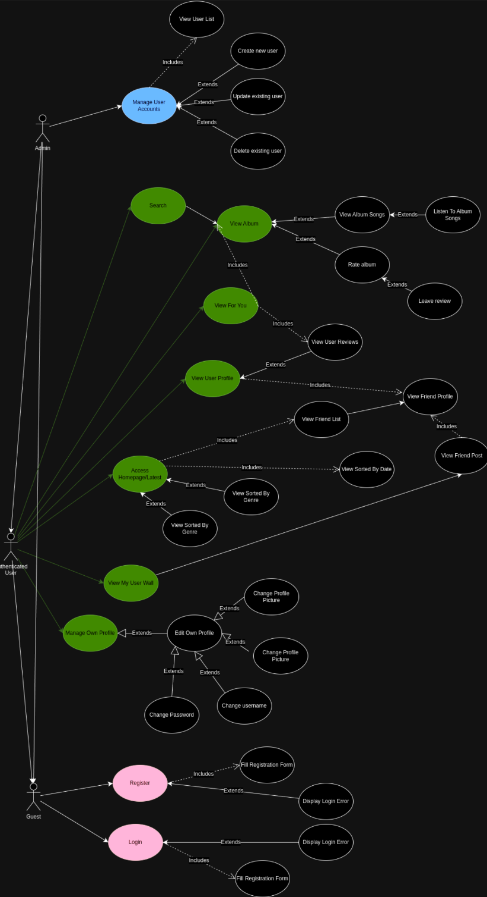
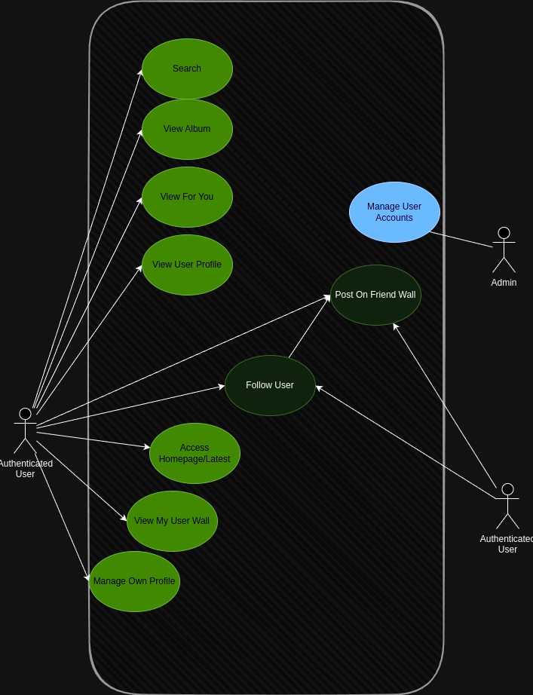


Diagrama Use Case
Diagrama de interactiune

Slide 6
3. Cum se realizeaza (construieste) aplicatia?
z

Slide 7
Tehnologiile IT
1. Frontend:
HTML, CSS,React JS: Dezvoltarea unei interfețe moderne, intuitive și interactive pentru utilizatori.
2. Backend:
Java Spring Boot: Gestionarea logicii aplicației, autentificare, și interacțiuni cu baza de date principală.
RESTful API
3. Baza de date principală:
PostgreSQL: Stocarea datelor utilizatorilor, interacțiunilor și informațiilor despre albume.
4. Server AI: ​
Flask (Python): Expunerea modelului ALS print intermediul unui API pentru generarea recomandărilor personalizate. ​
RESTful api
5. Baza de date pentru modelul AI: ​
Redis: Stocarea matricei ALS pentru acces rapid și gestionarea datelor temporare legate de model. ​
6. Sistem de mesaje pentru actualizări ale modelului: ​
Redis Pub/Sub: Utilizat pentru a menține un topic dedicat actualizărilor modelului AI, sincronizând datele între backend și serverul AI.​

Slide 8
4. Arhitectura sistemului ->
z

Slide 9
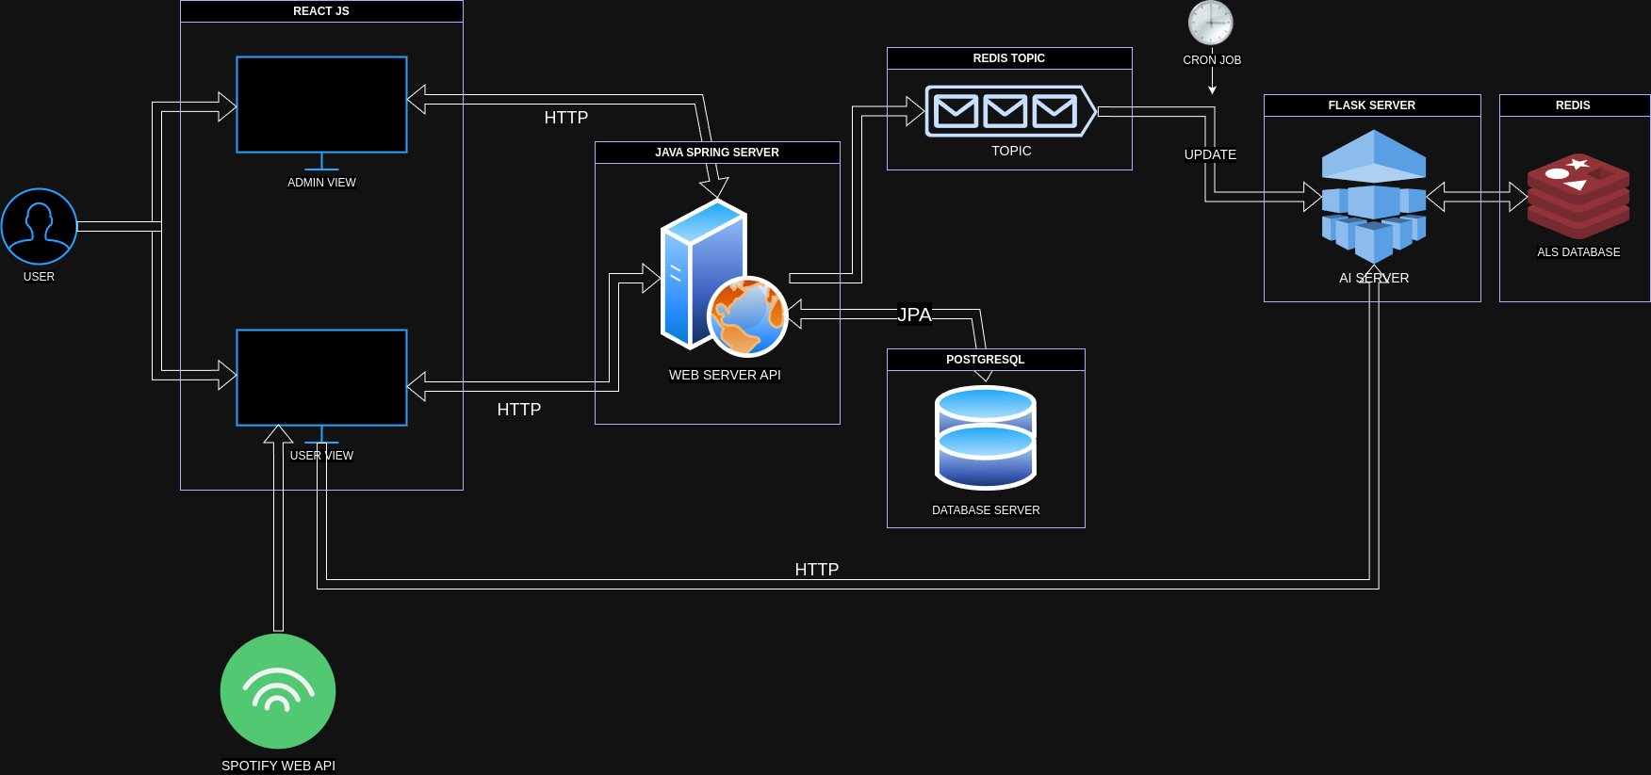
Diagrama de arhitectura Generala

Slide 10
Structurare :
z

Slide 11
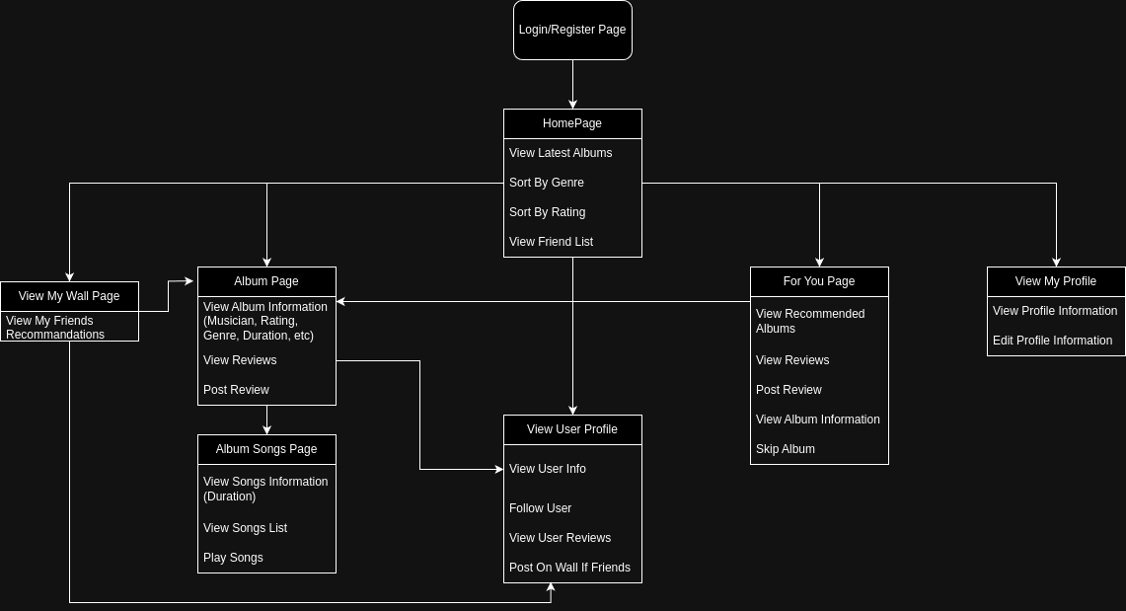
Site Map :

Slide 12
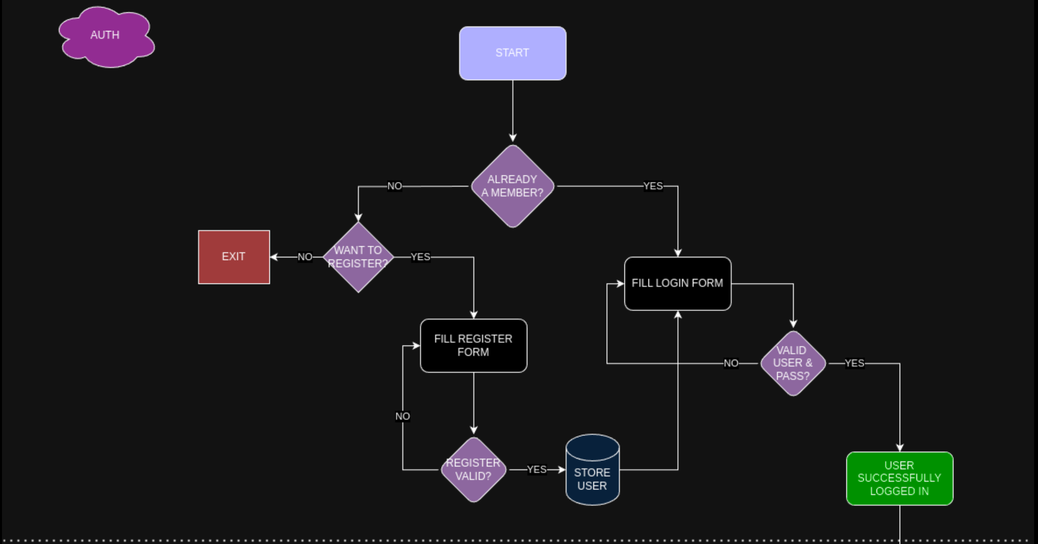
Diagrama flux activitati 1 :

Slide 13
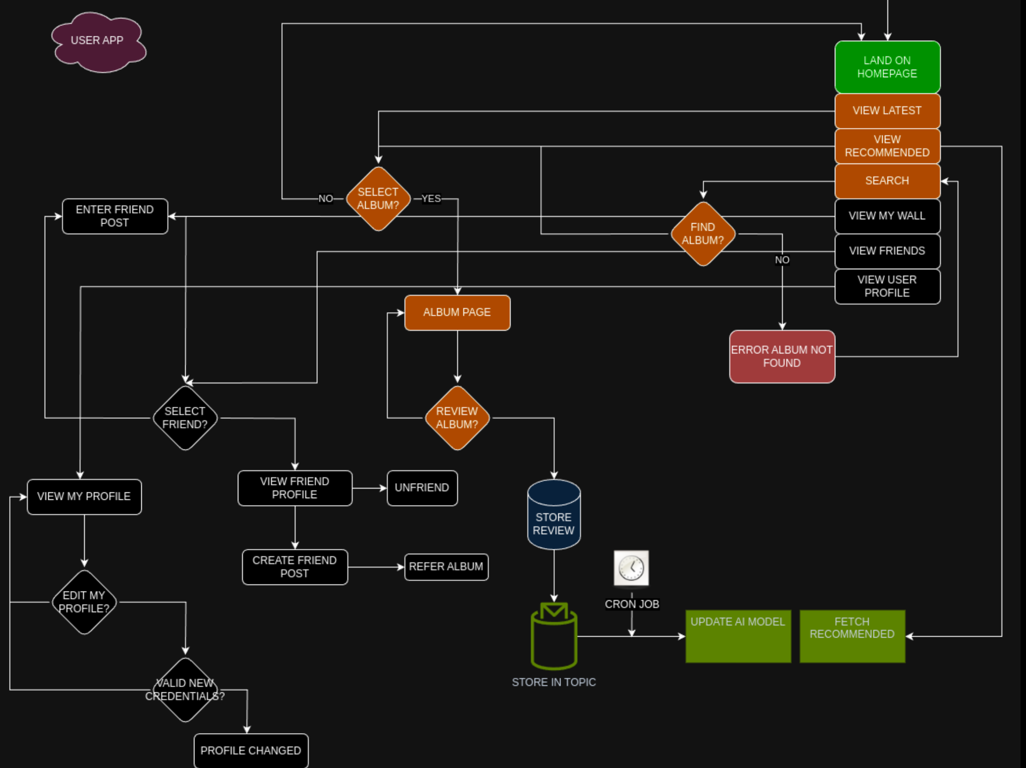
Diagrama flux activitati 2 :

Slide 14
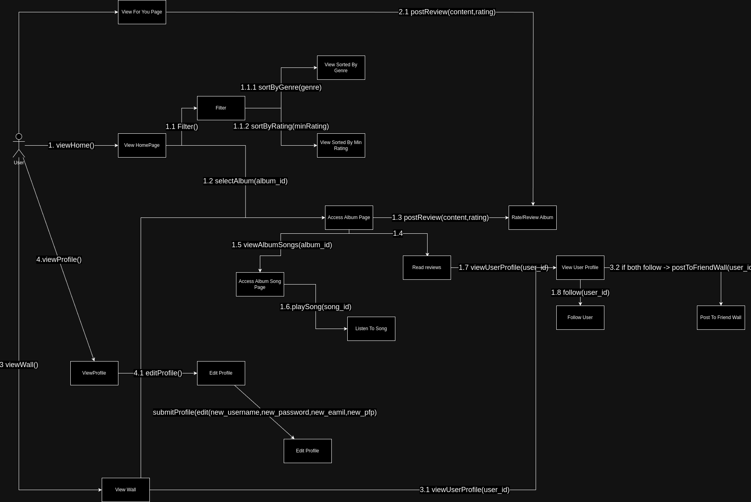
Diagrama de comunicare :

Slide 15
Implementarea:
z

Slide 16
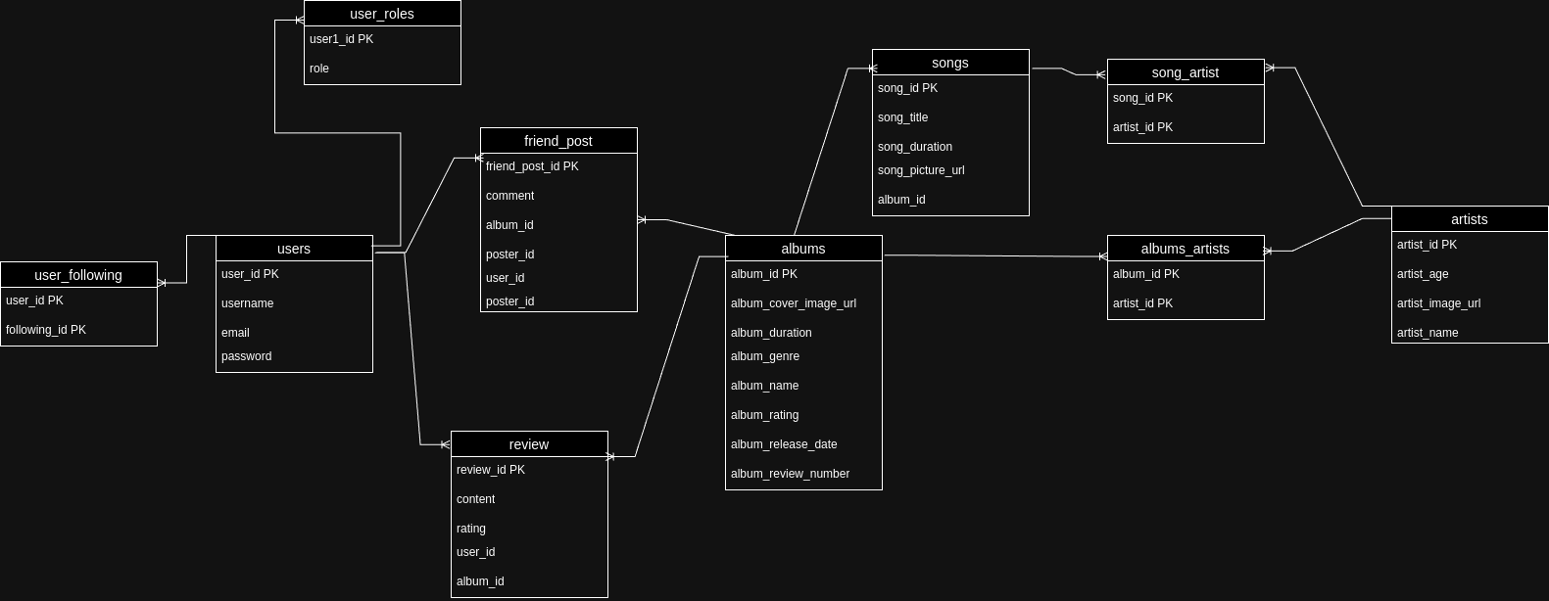
Diagrama bazei de date:

Slide 17
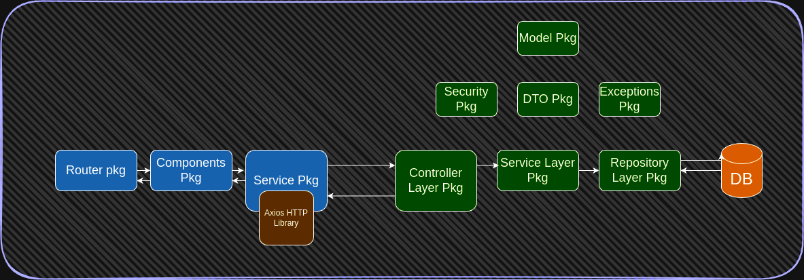
Diagrama de pachete :

Slide 18
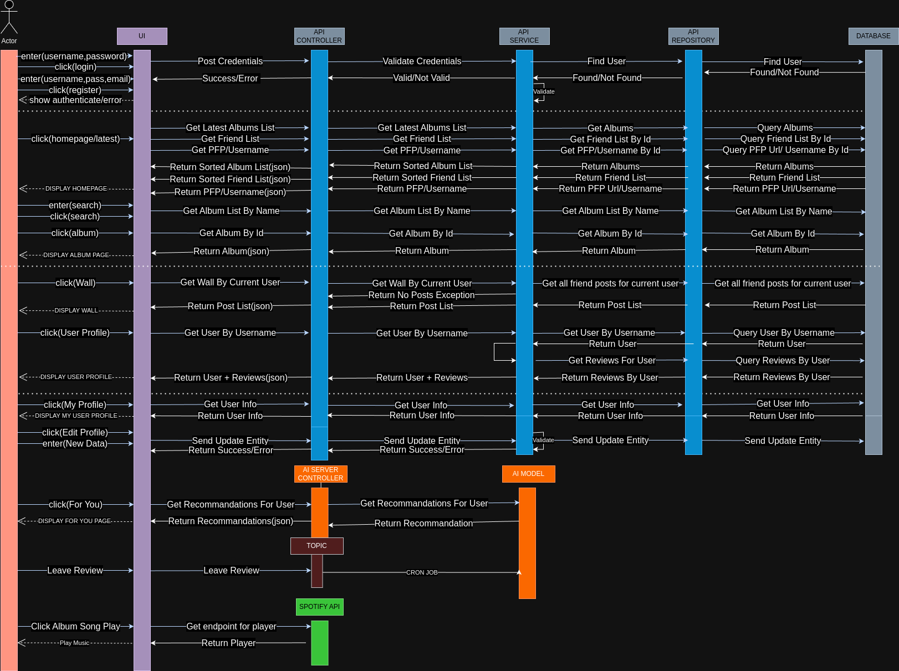
Diagrama de secventiere :

Slide 19
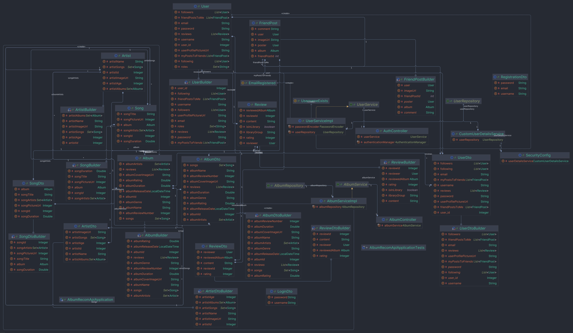
Diagrama de clase :

Slide 20
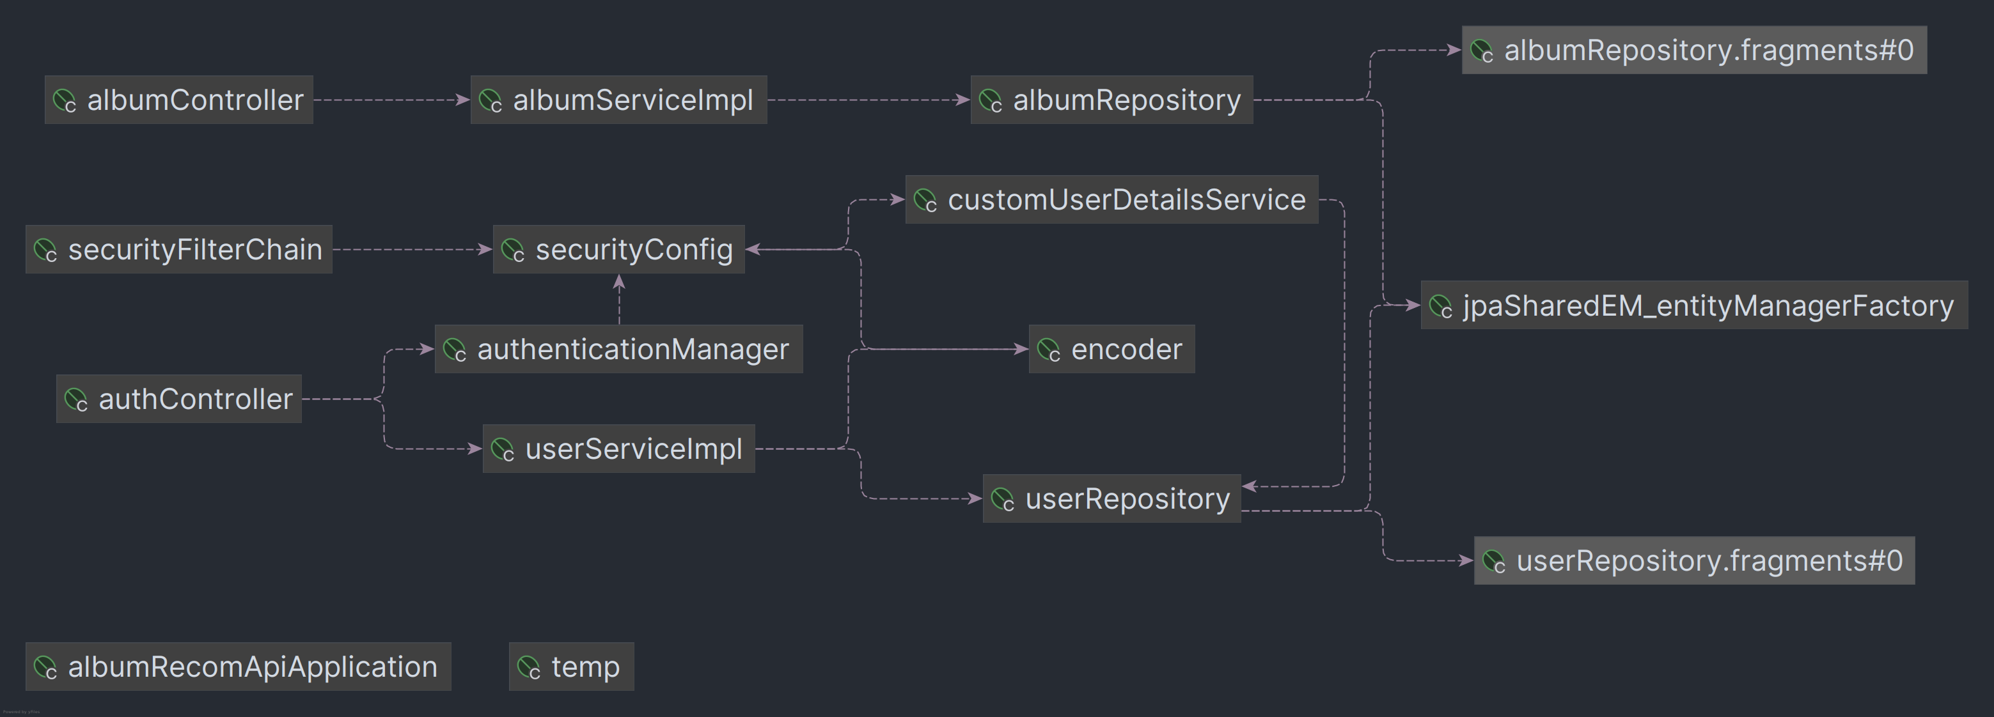
Diagrama de obiecte :
Dependency Injection
Inversion Of Control

Slide 21
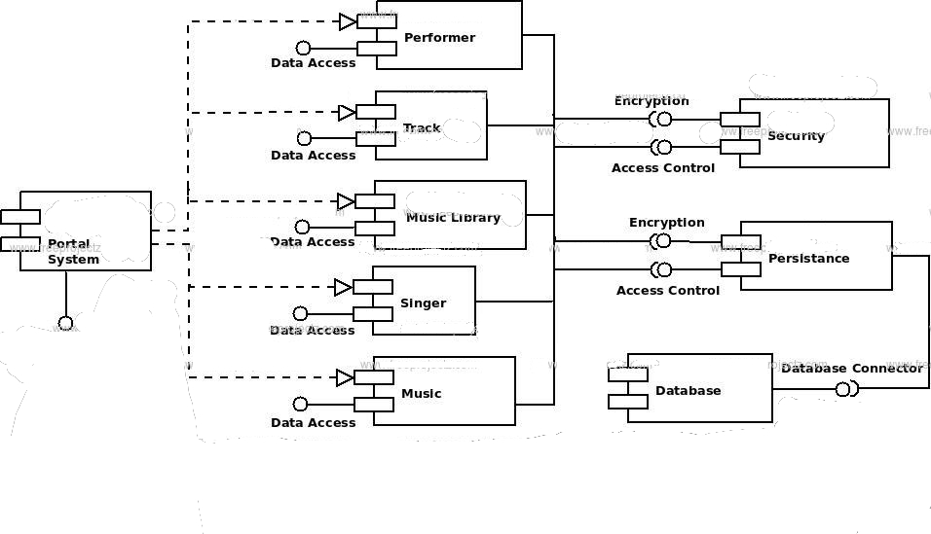
Diagrama de componente :

Slide 22
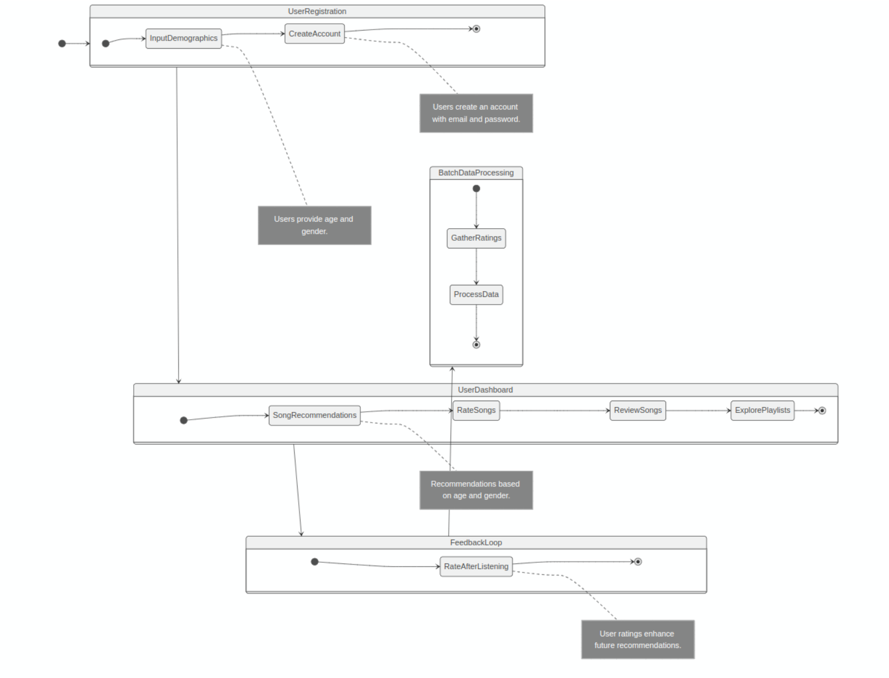
Diagrama de tranzitie stari:

Slide 23
User Reviews Album -> AI Model Updates (time interval) -> User gets new recommandations
z

Slide 24
CUM?
z

Slide 25
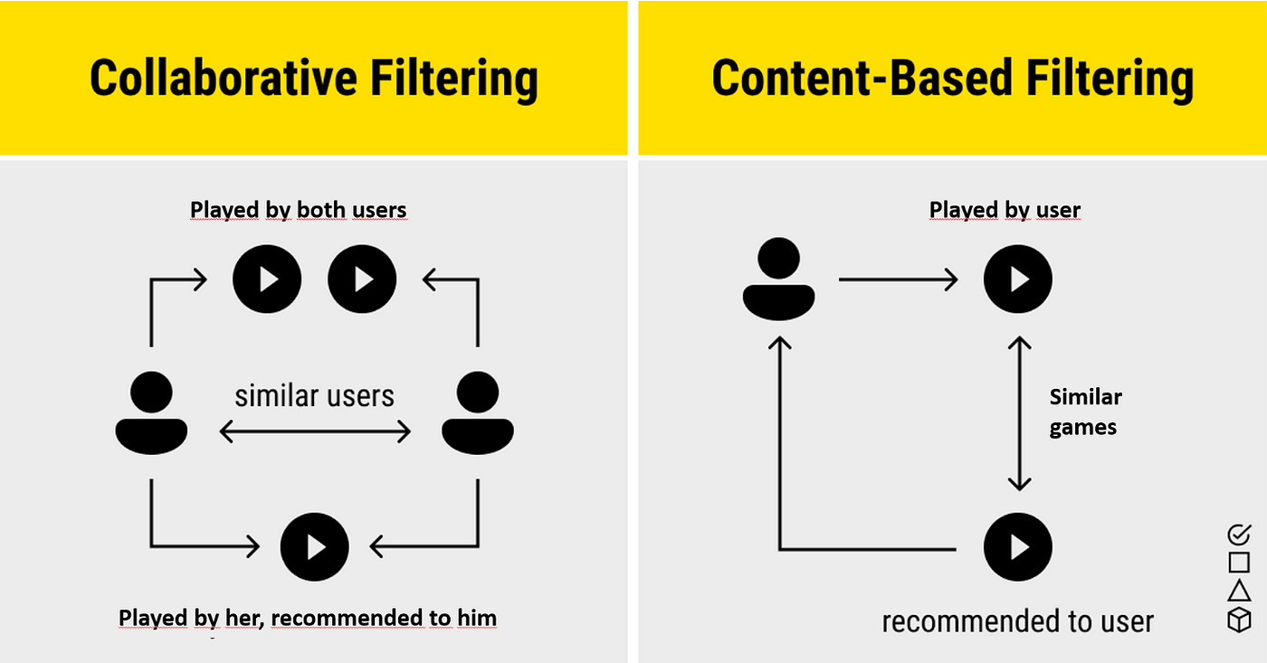
z

Slide 26




z

Slide 27
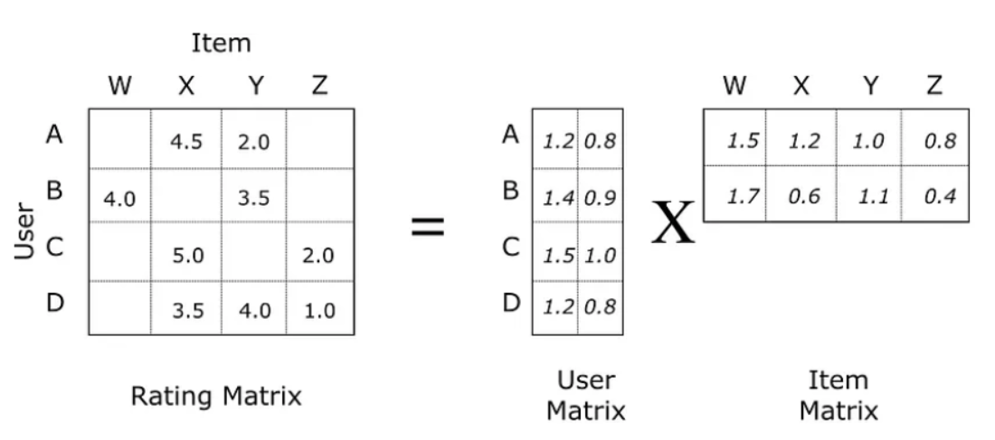

Alternating Least Squares
z

Slide 28
DEPLOYMENT
z

Slide 29
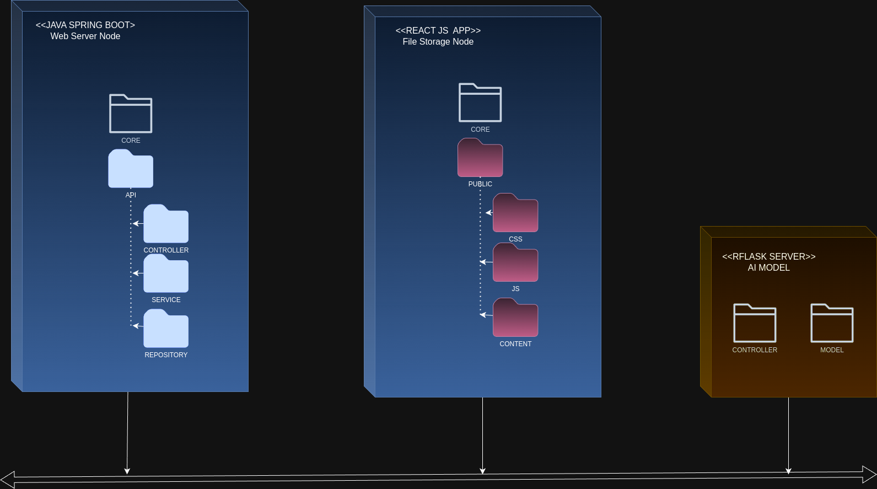
3 ARTEFACTE
z

Slide 30
CONCEPT INTERFATA GRAFICA
z

Slide 31
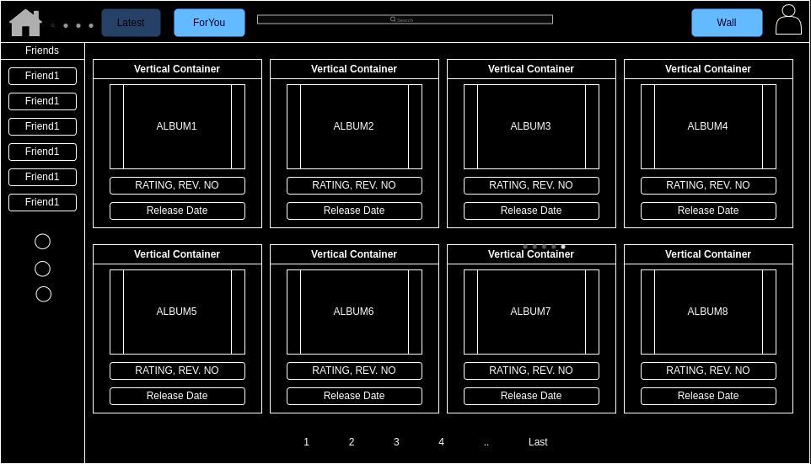
z

Slide 32
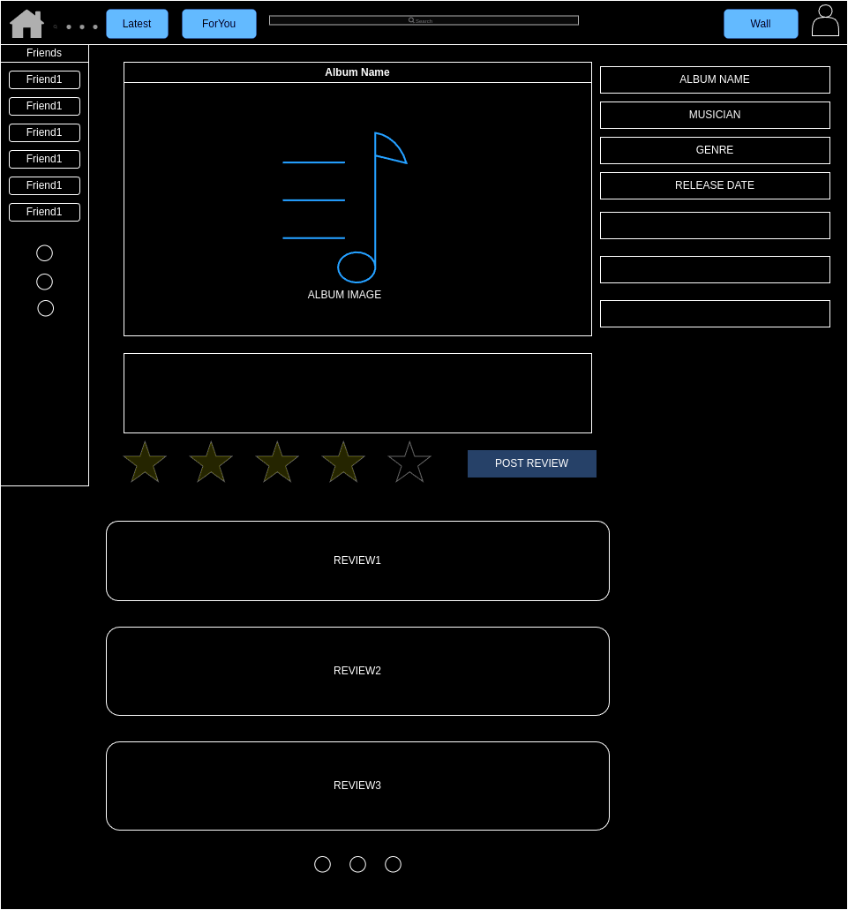
z

Slide 33
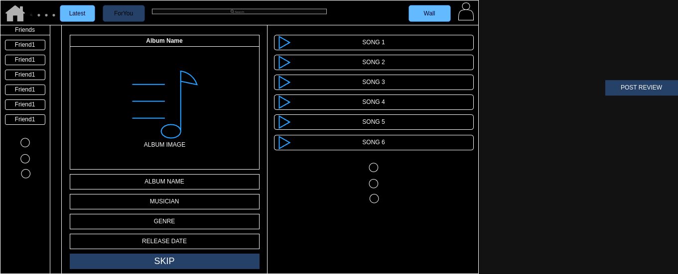
z

Slide 34
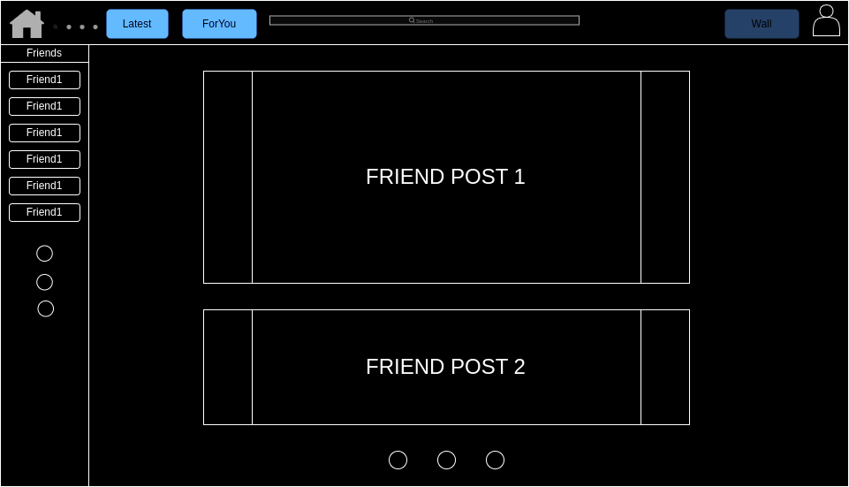
z

Slide 35
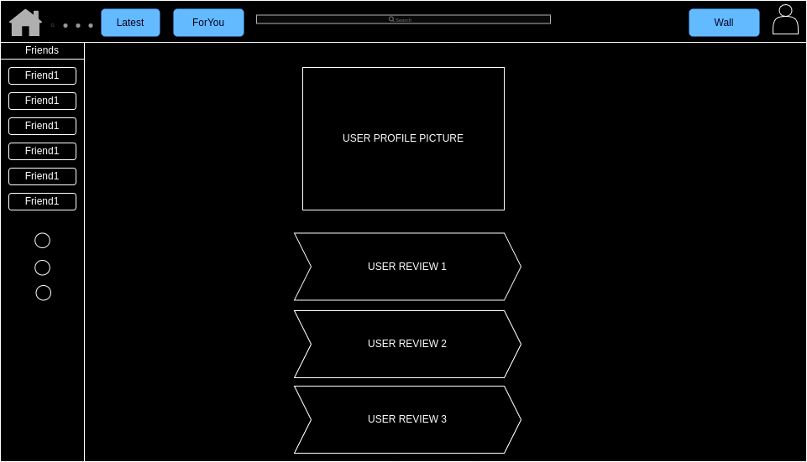
z

Slide 36
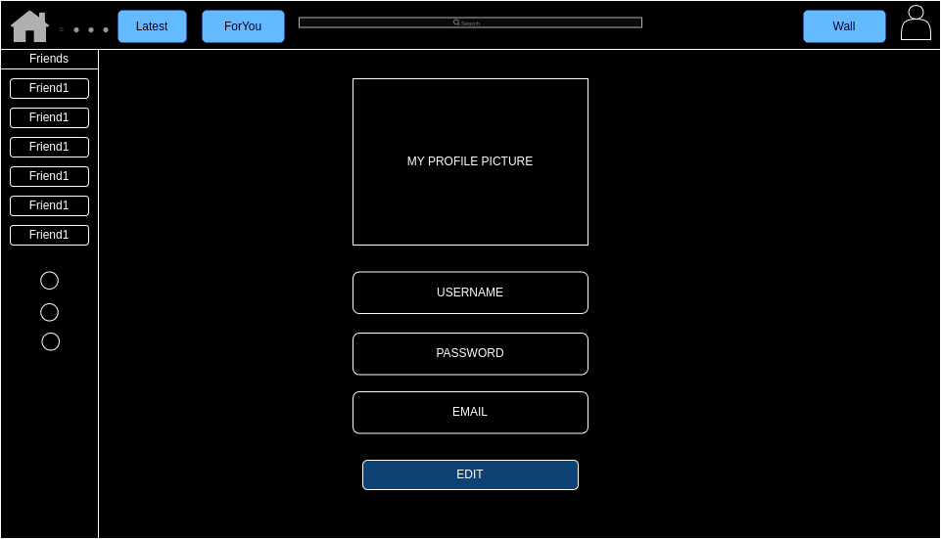
z

Slide 37
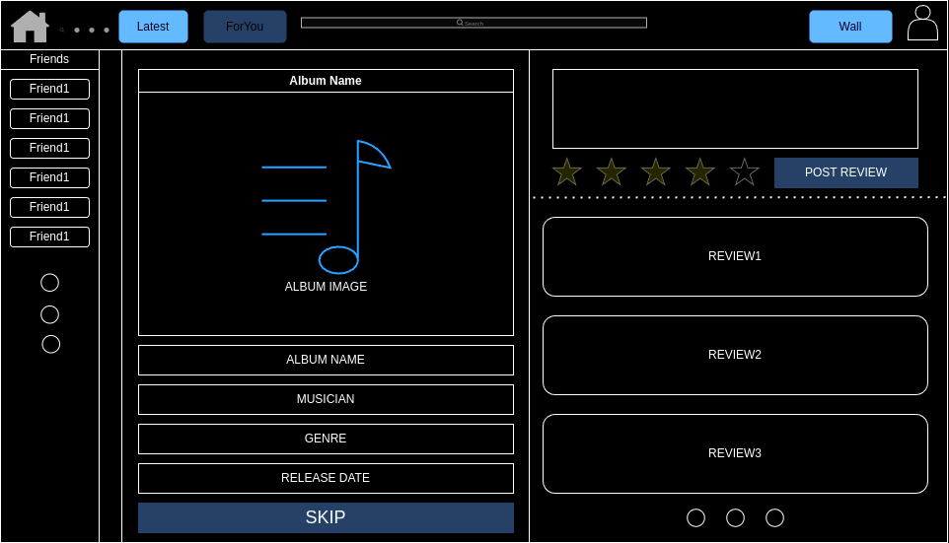
z

Slide 38
z

Slide 39
Multumesc
z

